Slide 1
TIN HỌC 7 • BÀI 1
THIẾT BỊ VÀO - RA
Chủ đề 1: Máy tính và cộng đồng
🏫 TRƯỜNG UNIGO
👤 Giáo viên giảng dạy:
Tổ Bộ Môn Tin Học
📅 Năm học: 2026 - 2027
TRƯỜNG TIỂU HỌC VÀ THCS UNIGO • HỆ THỐNG GIÁO DỤC CHẤT LƯỢNG CAO

Slide 2
MỤC TIÊU BÀI HỌC
TIN HỌC 7 • BÀI 1
01
02
03
Phân loại thiết bị
Nhận biết các loại thiết bị vào - ra có hình dạng và chức năng đa dạng.
Chức năng hệ thống
Hiểu chức năng của thiết bị vào-ra trong thu nhận, lưu trữ, xử lý thông tin.
Sử dụng an toàn
Nêu ví dụ về thao tác không đúng cách gây lỗi thiết bị.
TRƯỜNG TIỂU HỌC VÀ THCS UNIGO • HỆ THỐNG GIÁO DỤC CHẤT LƯỢNG CAO

Slide 3
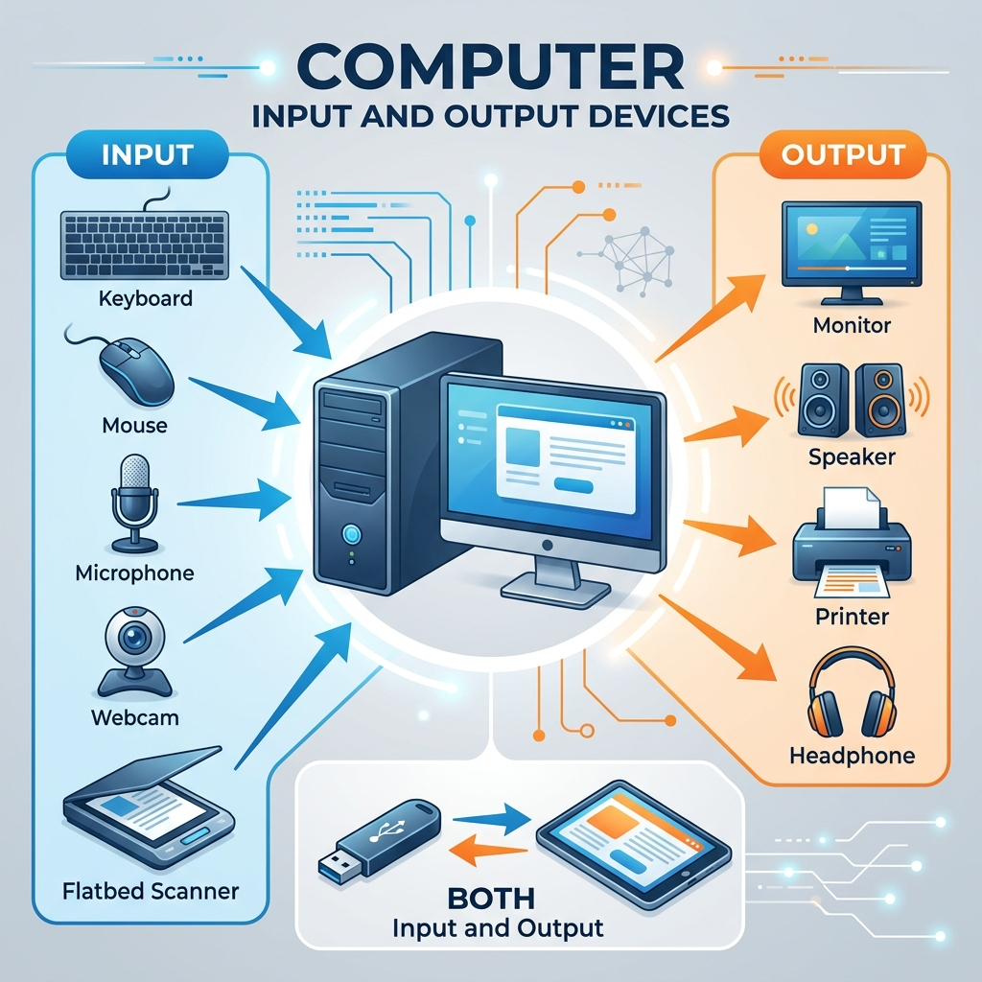
KHỞI ĐỘNG BÀI HỌC
KHỞI ĐỘNG 🚀
🖥️ Bộ máy tính để bàn:
Hãy quan sát các thành phần của một bộ máy tính cá nhân hoàn chỉnh.
❓ Câu hỏi suy nghĩ:
👉 1. Kể tên các thiết bị mà em nhìn thấy.
👉 2. Thiết bị nào đưa dữ liệu vào? Thiết bị nào đưa dữ liệu ra?
TRƯỜNG TIỂU HỌC VÀ THCS UNIGO • HỆ THỐNG GIÁO DỤC CHẤT LƯỢNG CAO

Slide 4
1. THIẾT BỊ VÀO (INPUT DEVICES)
KIẾN THỨC MỚI 💡
📥 CHỨC NĂNG
Chuyển thông tin từ thế giới bên ngoài thành dữ liệu số mà máy tính có thể hiểu được.
⌨️ VÍ DỤ ĐẠI DIỆN
Bàn phím, chuột, micro, webcam, máy quét (scanner), tay cầm game.
🌟 GHI NHỚ CỐT LÕI:
ĐƯA DỮ LIỆU & LỆNH TỪ NGHƯỜI DÙNG VÀO MÁY TÍNH
TRƯỜNG TIỂU HỌC VÀ THCS UNIGO • HỆ THỐNG GIÁO DỤC CHẤT LƯỢNG CAO

Slide 5
2. THIẾT BỊ RA (OUTPUT DEVICES)
KIẾN THỨC MỚI 💡
📖 NỘI DUNG NỔI BẬT:
📤 Xuất kết quả xử lý: • Màn hình (hiển thị hình ảnh, văn bản) • Loa / Tai nghe (phát âm thanh) • Máy in (in văn bản ra giấy)
📌 THIẾT BỊ VÀO - RA ĐỒNG THỜI: Thẻ nhớ, USB, Ổ cứng di động, Màn hình cảm ứng (Touchscreen).
TRƯỜNG TIỂU HỌC VÀ THCS UNIGO • HỆ THỐNG GIÁO DỤC CHẤT LƯỢNG CAO

Slide 6
3. AN TOÀN KHI SỬ DỤNG THIẾT BỊ
KIẾN THỨC MỚI 💡
🚫 KHÔNG RÚT ĐỘT NGỘT
Không rút USB khi đang sao chép dữ liệu gây hỏng tệp.
💧 TRÁNH ẨM ỨỚT
Không để nước đổ vào bàn phím, thân máy.
🔌 CẮM ĐÚNG CỔNG
Cắm nhẹ nhàng đúng chiều các đầu cáp kết nối.
TRƯỜNG TIỂU HỌC VÀ THCS UNIGO • HỆ THỐNG GIÁO DỤC CHẤT LƯỢNG CAO

Slide 7
LUYỆN TẬP BÀI HỌC
LUYỆN TẬP 📝
❓ Bài 1: Phân loại các thiết bị sau:
• Micro, Bàn phím = THIẾT BỊ VÀO • Máy in, Loa, Màn hình = THIẾT BỊ RA
❓ Bài 2: Màn hình cảm ứng thuộc loại nào?
Là thiết bị VỪA VÀO VỪA RA.
TRƯỜNG TIỂU HỌC VÀ THCS UNIGO • HỆ THỐNG GIÁO DỤC CHẤT LƯỢNG CAO

Slide 8
VẬN DỤNG & TRẢI NGHIỆM
VẬN DỤNG 🏠
🌟 THỬ THÁCH THỰC TẾ DÀNH CHO EM:
Tìm các thiết bị vào-ra trên điện thoại thông minh (smartphone) hoặc máy tính bảng.
TRƯỜNG TIỂU HỌC VÀ THCS UNIGO • HỆ THỐNG GIÁO DỤC CHẤT LƯỢNG CAO

Slide 9
TỔNG KẾT BÀI HỌC GHI NHỚ
TỔNG KẾT ⭐
⭐ TÓM TẮT KIẾN THỨC CỐT LÕI:
1. Phân loại thiết bị: Nhận biết các loại thiết bị vào - ra có hình dạng và chức năng đa dạng.
2. Chức năng hệ thống: Hiểu chức năng của thiết bị vào-ra trong thu nhận, lưu trữ, xử lý thông tin.
3. Sử dụng an toàn: Nêu ví dụ về thao tác không đúng cách gây lỗi thiết bị.
TRƯỜNG TIỂU HỌC VÀ THCS UNIGO • HỆ THỐNG GIÁO DỤC CHẤT LƯỢNG CAO

Slide 10
🌟 CẢM ƠN CÁC EM ĐÃ THEO DÕI! 🌟
Chúc các em luôn học giỏi và hăng hái khám phá thế giới Tin học!
TRƯỜNG TIỂU HỌC VÀ THCS UNIGO
TRƯỜNG TIỂU HỌC VÀ THCS UNIGO • HỆ THỐNG GIÁO DỤC CHẤT LƯỢNG CAO

